Slide 1
JARDIN SOSTENIBLE HUMBOLDT
ABP PROYECTO DE RECICLAJE CIRCULAR

Slide 2
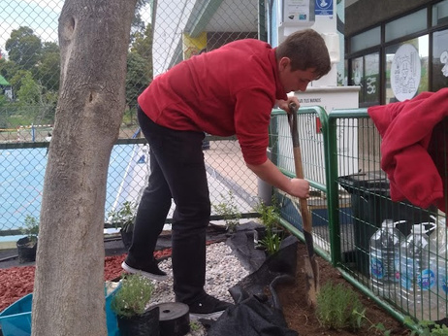
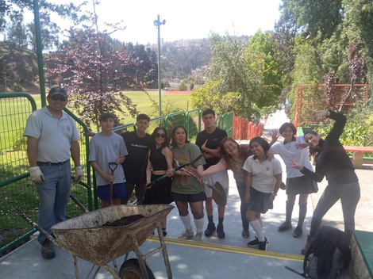
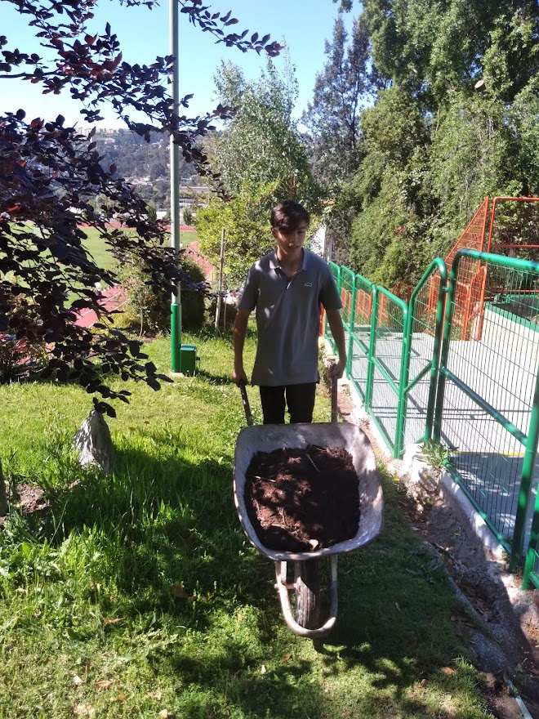
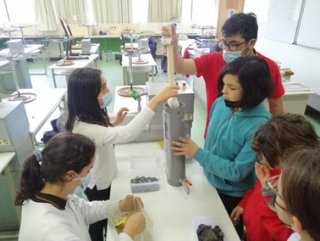
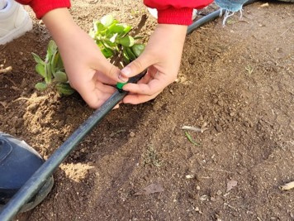
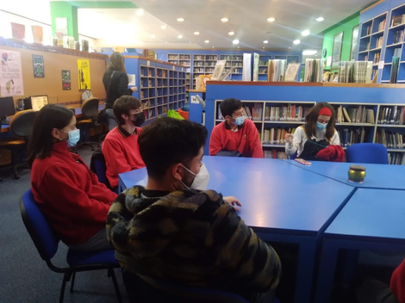
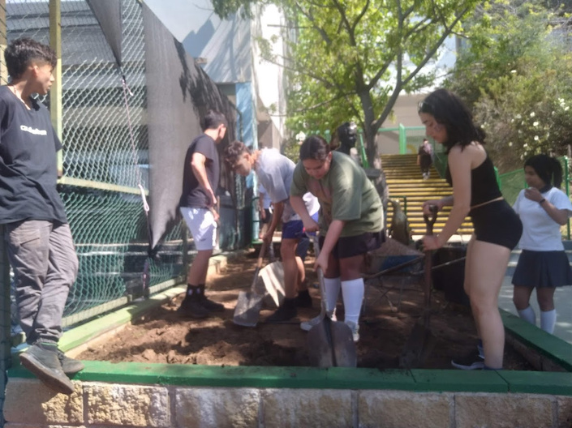
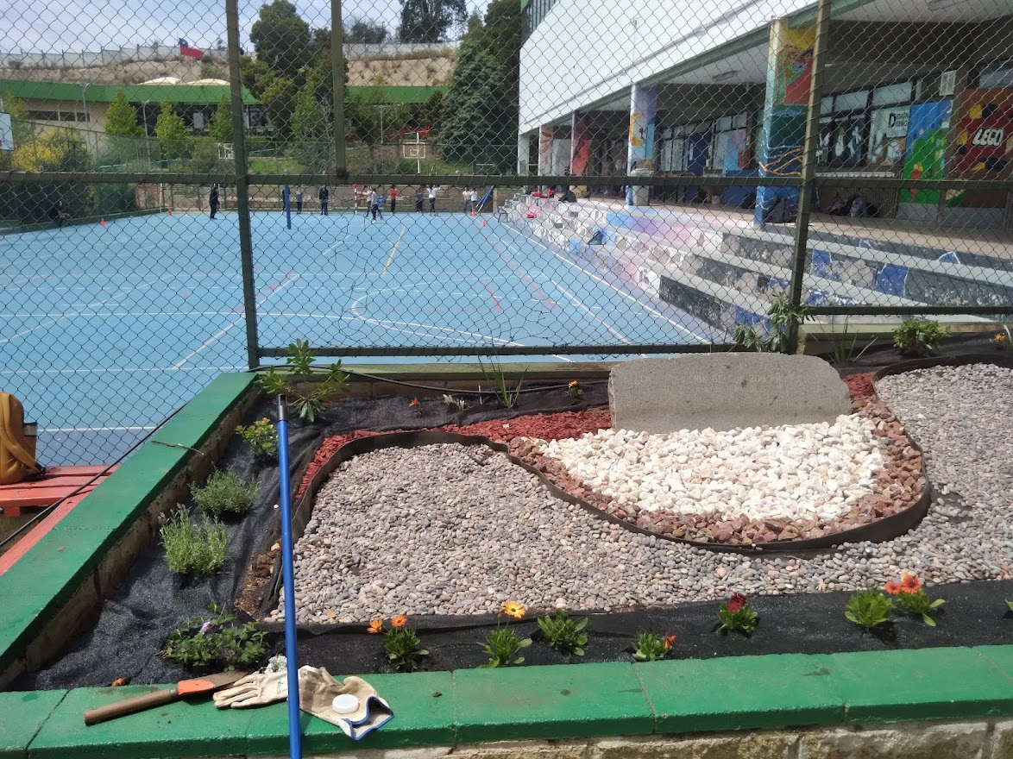
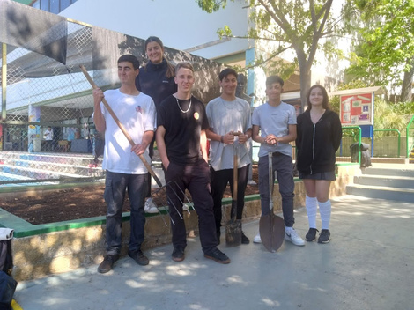

Slide 3
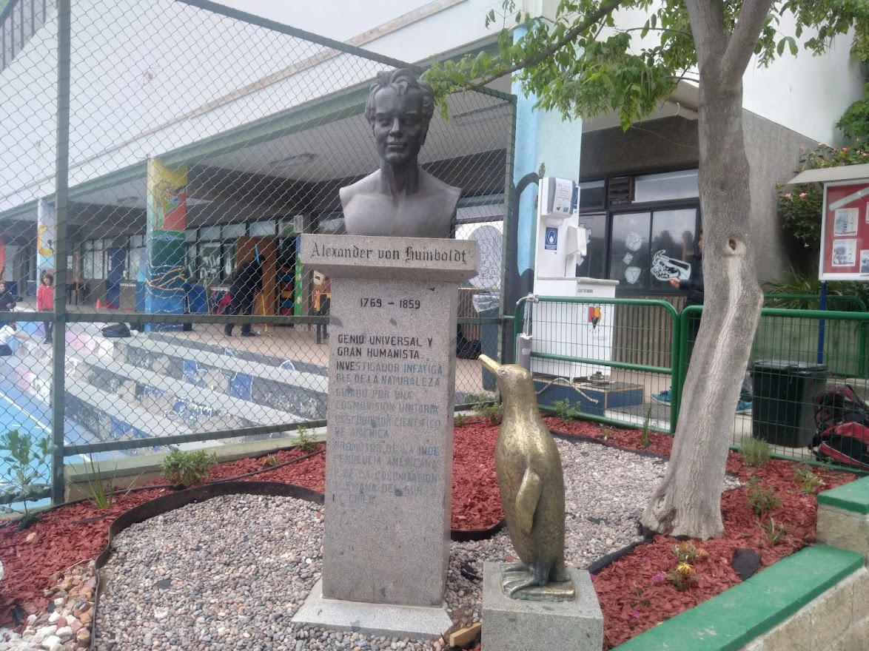
DEPARTAMENTOS PARTICIPANTES DEL PROYECTO

Slide 4
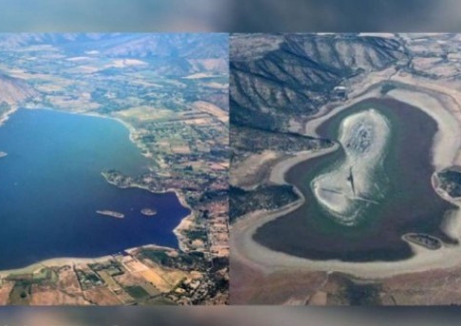
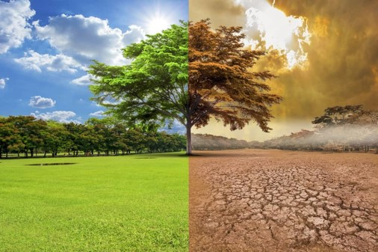
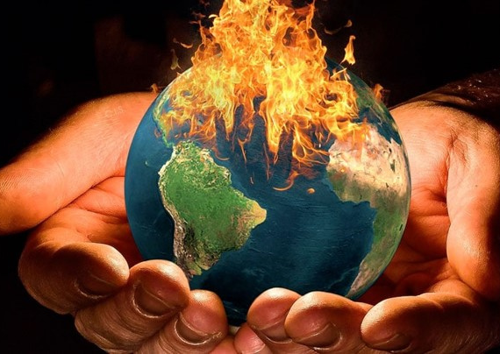
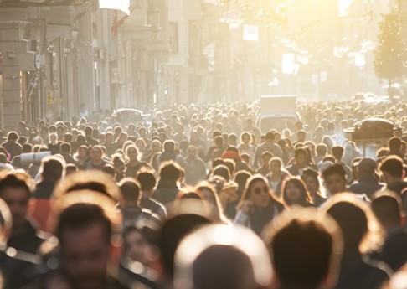
EL CAMBIO CLIMÁTICO

Slide 5
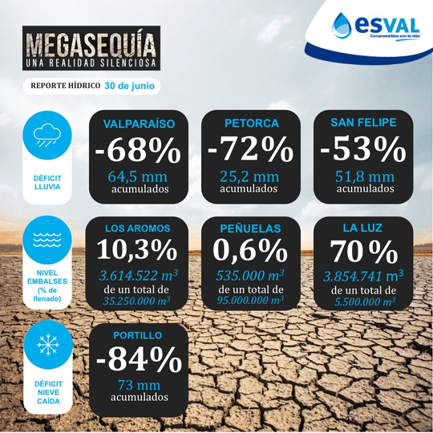
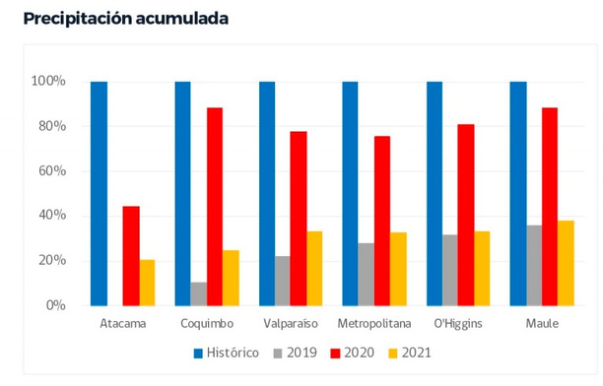
DECEMBER 2019
MEGASEQUÍA

Slide 6
DECEMBER 2019
EL OBJETIVO DE ESTE PROYECTO ES REFLEXIONAR SOBRE LA PROBLEMÁTICA MEDIOAMBIENTAL QUE AFECTA A NUESTRA COMUNIDAD ENFOCANDONOS EN LA REUTILIZACIÓN DE LAS LAS AGUAS GRISES QUE SE GENERAN POR EL USO NORMAL DE LAVAMANOS Y DE LOS RESIDUOS PLÁSTICOS DE UN SOLO USO, CONTRIBUYENDO CON IDEAS Y PLANTEAMIENTOS QUE PERMITAN MEJORAR SU REUTILIZACIÓN EN EL RIEGO ORNAMENTAL DE LOS JARDINES DE NUESTRO COLEGIO. Y CON ELLO CONTRIBUIR A DISMINUIR NUESTRA HUELLA HÍDRICA

Slide 7
DECEMBER 2019
LOS TEMAS A TRATAR EN PROYECTO SON :
Efectos del cambio climático
Megasequía en Chile
¿Cómo reutilizamos son las aguas grises?
¿Qué es y como funciona un ecofiltro?
Los jardines sostenibles
Plantas de bajo consumo hídrico
Sustrato hidropónico de plástico reciclado
Iniciativas e inovaciones
Conclusiones

Slide 8
80 - 120
litros
Ducharse
15 - 35
litros
Lavar los platos
GASTO DE AGUA EN CIFRAS
20
Litros
Vaciar el estanque del WC
Litros
Lavar las manos con agua corriendo
20
7 - 10
litros
Lavarse los dientes

Slide 9
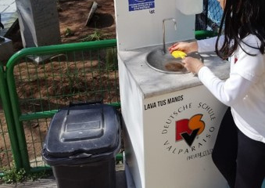
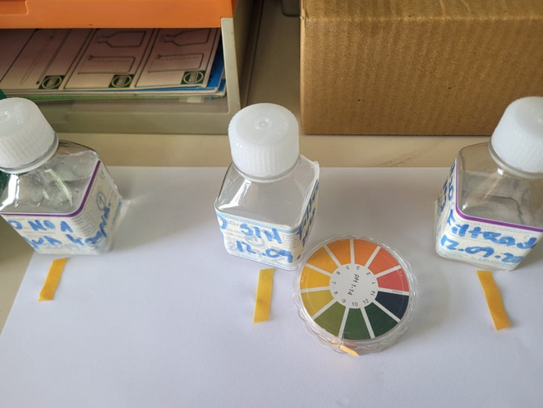
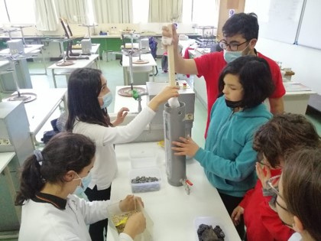
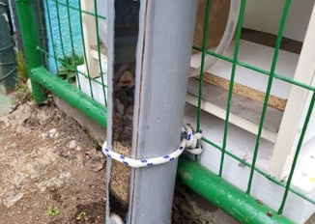
¿CÓMO REUTILIZAMOS LAS AGUAS GRISES QUE SE GENERAN EN LOS LAVAMANOS DE NUESTRO COLEGIO?

Slide 10
DECEMBER 2019
¿CÓMO FUNCIONA UN ECOFILTRO?

Slide 11
DECEMBER 2019
ANÁLISIS DE AGUAS GRISES

Slide 12
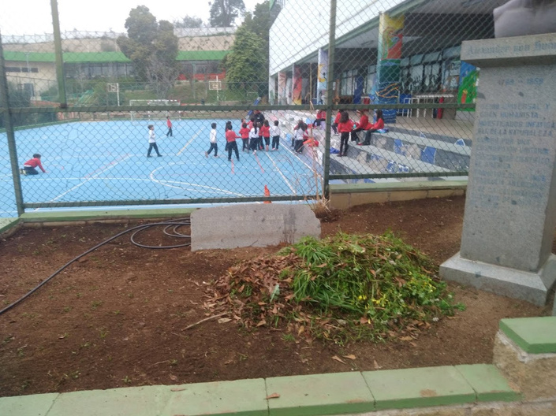
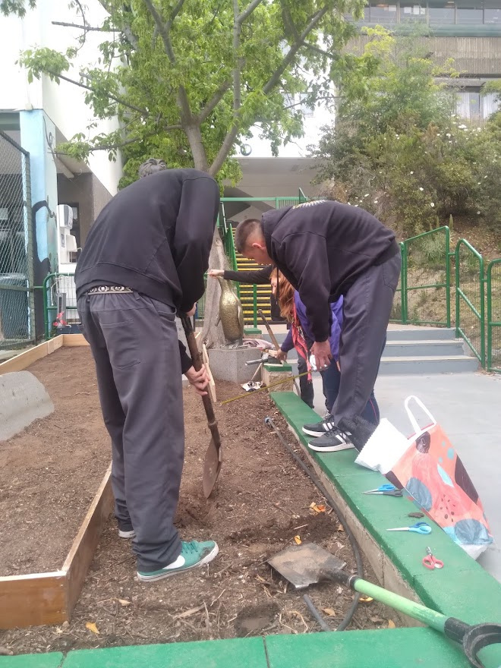
¿CÓMO TRANSFORMAMOS EL JARDÍN DE HUMBOLDT EN UN UN JARDÍN SOSTENIBLE?

Slide 13
DECEMBER 2019
SELECCIÓN DE PLANTAS:
Las plantas seleccionadas para nuestro jardín se hicieron tomando encuenta los aspectos relevantes como:
Especies de bajo consumo hídrico
Perennes o semi perennes
De fácil mantención
Ornamentales

Slide 14
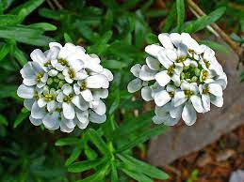
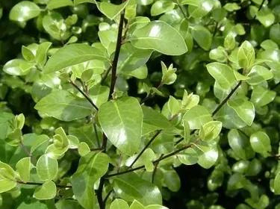
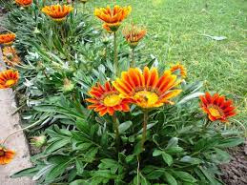
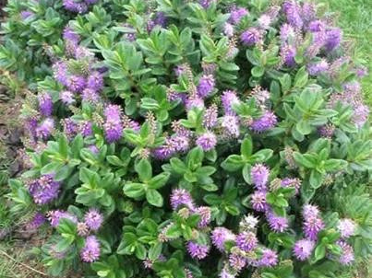
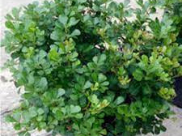
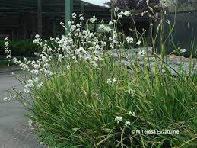
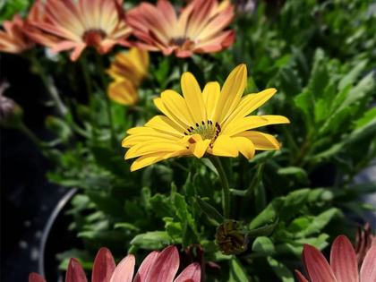
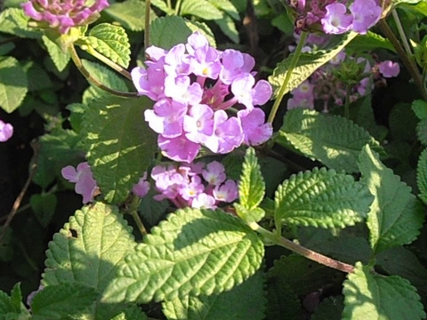

Slide 15
DECEMBER 2019
USO DE PIEDRAS ORNAMENTALES
Constituyen piezas decorativas
Reducen la erosión del suelo
Conservar la humedad
Permiten disminuir el consumo hídrico

Slide 16
DECEMBER 2019
PREPARACIÓN DEL SUELO PARA
COLOCAR PLANTAS
Se limpio el suelo de restos orgánicos y basura
Nivelación y pendiente para el riego
Instalación de malla antipasto
Bordes de madera de contención
Bounduras plásticas
Plantar e instalar el riego por goteo

Slide 17
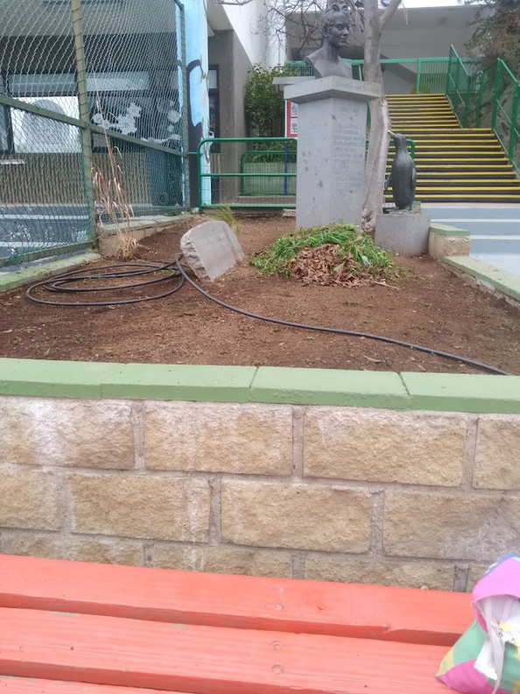
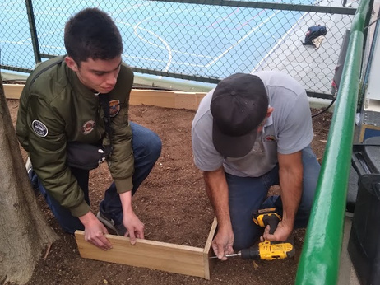
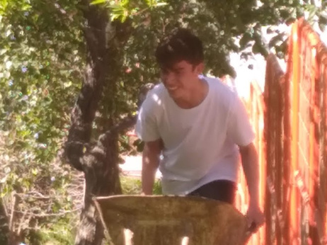
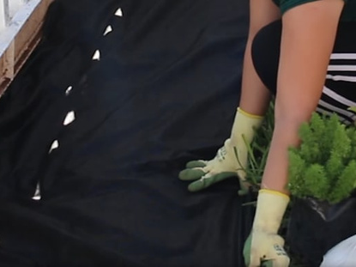
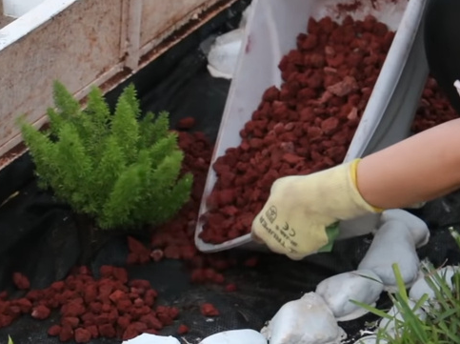
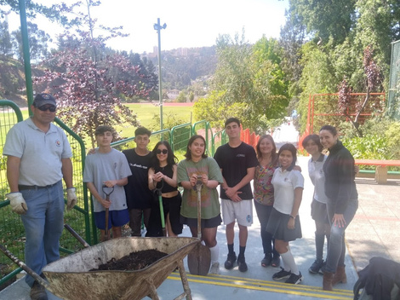

Slide 18
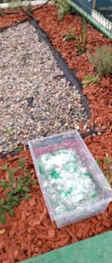
DECEMBER 2019
¿Cómo reutilizamos el plástico de las botellas Pet 1 para crear un sustrato inorgánico?
Objetivo General
Identificar crecimiento radicular de las especies de Paspalumvaginatum, Cynodondactylon y Trifoliumrepens, cultivadas en recipientes que contienen plástico PET triturado.

Slide 19
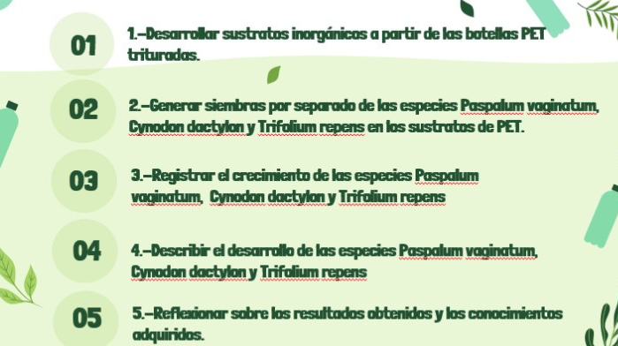
DECEMBER 2019
OBJETIVOS ESPECÍFICOS

Slide 20
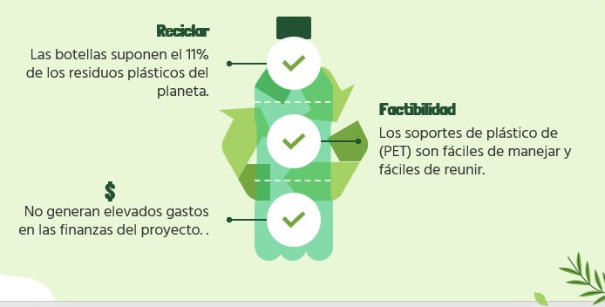
DECEMBER 2019
¿POR QUÉ UTILIZAREMOS BOTELLAS PLÁSTICAS?

Slide 21
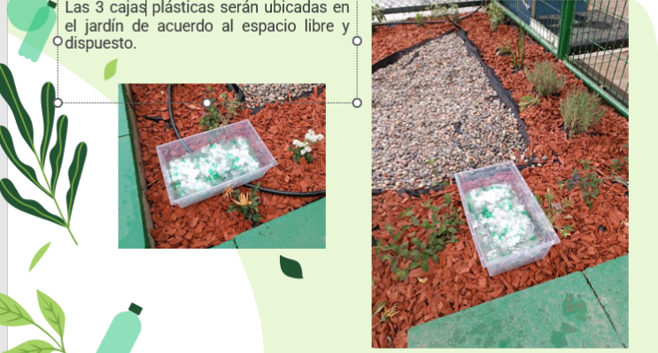
DECEMBER 2019
UBICACIÓN

Slide 22
DECEMBER 2019
METODOLOGÍA

Slide 23
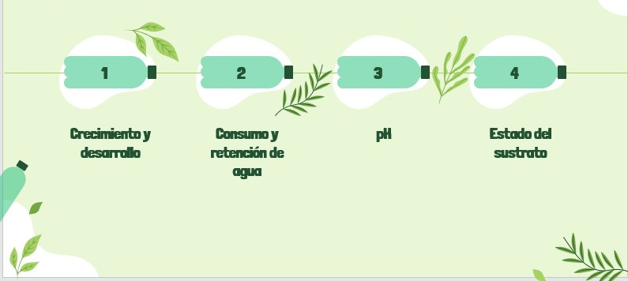
DECEMBER 2019
¿QUÉ ANALIZAREMOS?

Slide 24
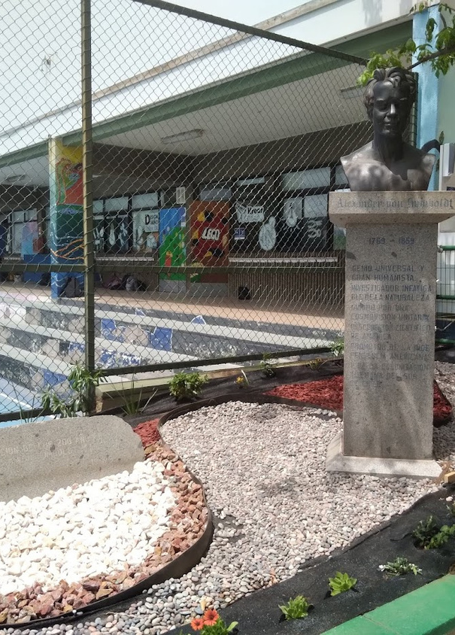

Slide 26
DECEMBER 2019
CONCLUSIONES
Al finalizar el presente proyecto hemos comprobado la importancia del trabajo colaborativo como una herramienta que permite integrar conocimientos e ideas en pos de encontrar soluciones innovadoras a las problemáticas mediomabientales que afectan a toda la Comunidad.
El proyecto Jardín sustentable nos permitió comprobar en la práctica que la reutilización de las aguas grises es absolutamente posible y necesaria para el ahorro hídrico, que se traducirá mediano plazo en una optimización de recursos económicos de nuestro colegio.
También los alumnos pudieron poner en práctica el reciclaje de los plásticos de un sólo uso en un sustrato que permita el desrrollo de plantas mediante la hidroponia.

Slide 27
DECEMBER 2019
CONCLUSIONES
Consideramos funadamental la eduación mediomabiental como un eje transversal e interdisciplinario para que nuestros alumnos adquieran conocmientos y herramientas necesarias para los cambios y trasnformaciones culturales y sociales que estamos viviendo.
Por útimo y no menos importante, este proyecto integrado contribuirá a la obtención del sello verde y a dar cumplimiento con la Ley N° 21.075 que regula la reutilización de aguas grises del estándar más general para riego ornamental

